Slide 1
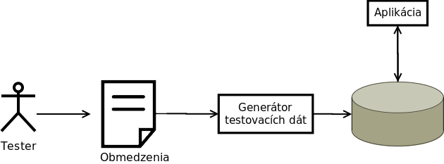
Nástroj pre generovanie obsahu databázy pre účely testovania softwaru
Generátor
Vytvorenie náhodných reálnych dát
Zachovanie vnútorných väzieb a integrity databázy
Dušan Želiar
Bakalárska práca – p.1/5

Slide 2
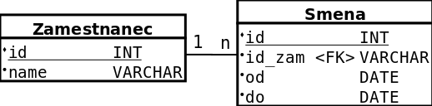
Štrukturálne obmedzenia
Schéma databázy
Počet generovaných hodnôt
Zložený dátový typ
Jednoduchý dátový typ
smena:
id: seq(0,100000,1)
id_zam: int
od: dinterval(2000-1-1,2016-12-31)
do: dinterval(2000-1-1,2016-12-31)
zamestnanec:
id: seq(0,100000,1)
meno: full_name
smeny: "[smena]{50,100}"
Dušan Želiar
Bakalárska práca – p.2/5

Slide 3
Sémantické obmedzenia
Jednoduché dátové typy
Vznik závislostí
<dátový typ> <operátor> <výraz>
- zamestnanec.smena.id_zam = zamestnanec.id
- zamestnanec.smena.od.hour in (6,8)
- zamestnanec.smena.do.hour = zamestnanec.smena.od.hour + 8
Dušan Želiar
Bakalárska práca – p.3/5

Slide 4
Generátory hodnôt
Jednoduché dátové typy
Opakované vyhodnocovanie oboru hodnôt
Interval, postupnosť v intervale
Celé čísla, reálne, dátum a čas, reťazce
Datasety
Format-value generátor
mena: ["€","$"]
plat:
format: "{}{:.2f}"
values:
- mena
- finterval(100,200)
Dušan Želiar
Bakalárska práca – p.4/5

Slide 5
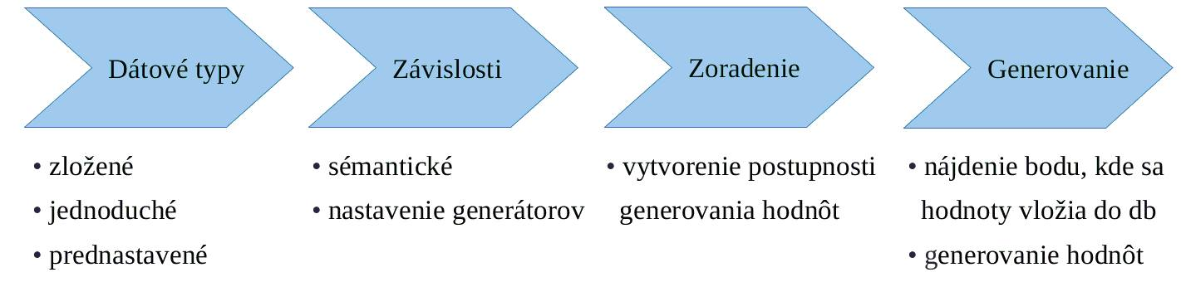
Princíp fungovania
Dušan Želiar
Bakalárska práca – p.5/5

Slide 6
Otázky
Popište možné přístupy k problému automatické detekce strukturálních omezení databáze
Jaké jsou klíčové kroky k integraci detekčních metod do Vaší práce
Popište generování obsahu databáze v případě cyklických závislostí mezi tabulkami
Dušan Želiar
Bakalárska práca

